Slide 1
用LED显示文字-2
2017/06/29

Slide 2
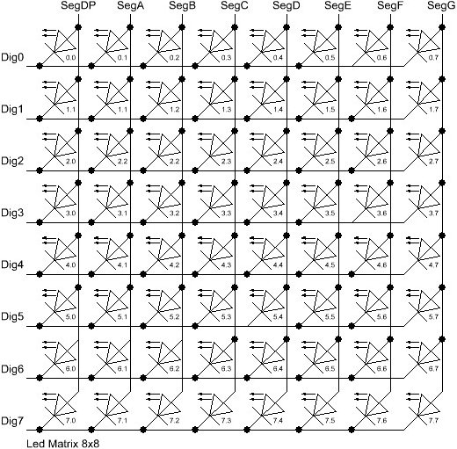
LED 模块 – 点阵
点阵是多个LED组合而成，
需要模块协助控制
使用LED库 – LedControl
适用于 MAX7219 、 MAX7221 Led 模块 Teensy (3.1)
使用的是标准的SPI通讯协议

Slide 3
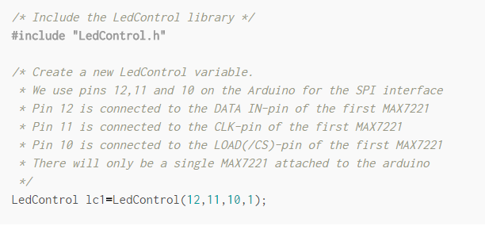
初始化使用库

Slide 4
引入库部分
#include "LedControl.h“

Slide 5
创建 LedControl 对象
/* 创建 LED 组件
* @ Pin 12 - DATA IN
* @ Pin 11 - CLK-pin
* @ Pin 10 - LOAD(/CS)
* @ 1 – 点阵块的数量 */
LedControl lcd1;
lcd1 = LedControl(12,11,10,1);

Slide 6
对象
使用对象的操作（方法）
对象.方法() e.g. 串口.打印() → Serial.print()
e.g. “这个字符串”.长度 → “xxxxx”.length()
e.g. 舵机.绑定 Servo.attach()

Slide 7
对象操作：方法
void setup(){
// 启动led点阵
lcd1.shutdown(0,false);
// 设定亮度
lcd1.setIntensity(0,8);
// 清空屏幕
lcd1.clearDisplay(0);
}
void loop(){
// 设置一横排的点（第0块，第3行）
// 灭灭灭灭亮亮亮亮
lcd1.setRow(0,2,B00001111);
}

Slide 8
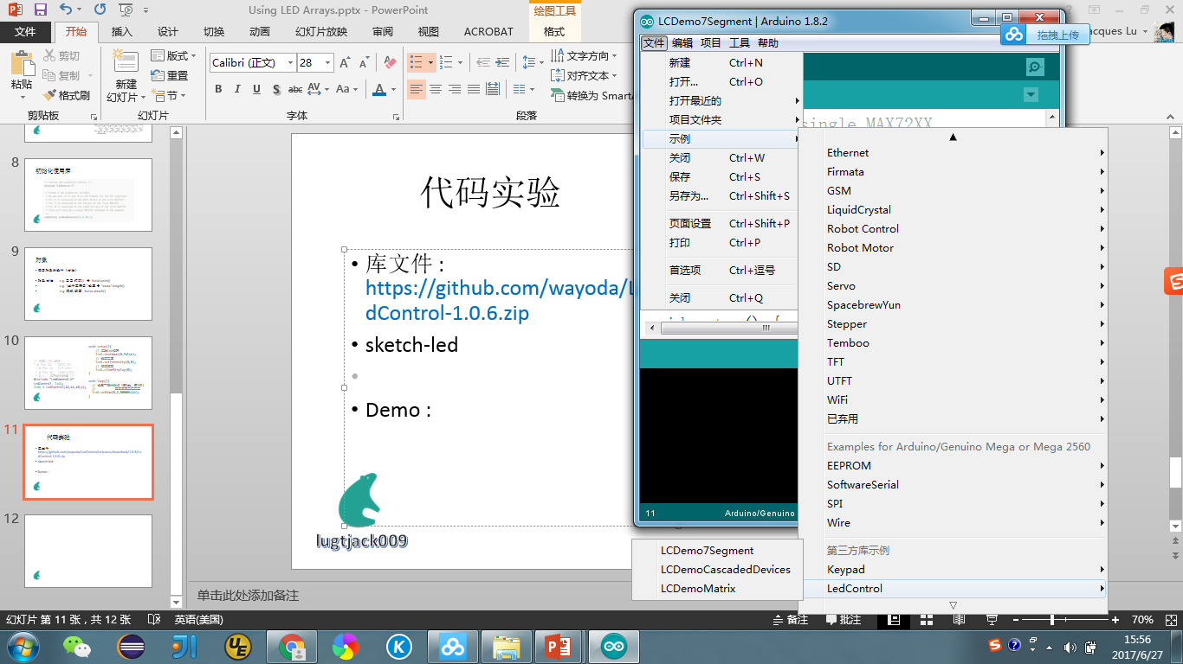
代码实验
库文件 : https://github.com/wayoda/LedControl/releases/download/1.0.6/LedControl-1.0.6.zip
范例: sketch-jun27c
范例 : LCDemoMatrix(T)

Slide 9

显示方式
字形→数组数据→显示
(取模)
byte smile[8] = {0x3C,0x42,0xA5,0x81,0xA5,0x99,0x42,0x3C}; //笑脸

Slide 10
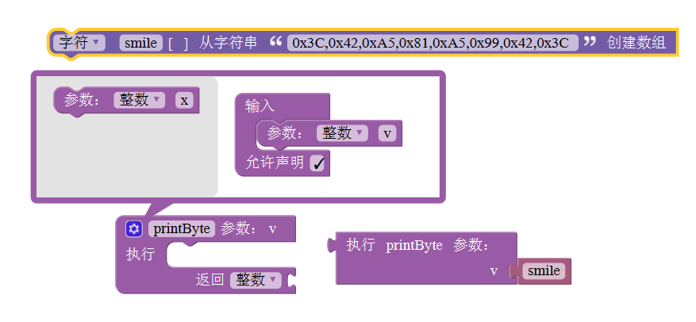

Slide 11
byte e[8]= {0x7C,0x7C,0x60,0x7C,0x7C,0x60,0x7C,0x7C}; //E
byte d[8]= {0x78,0x7C,0x66,0x66,0x66,0x66,0x7C,0x78}; //D
byte u[8]= {0x66,0x66,0x66,0x66,0x66,0x66,0x7E,0x7E}; //U
byte c[8]= {0x7E,0x7E,0x60,0x60,0x60,0x60,0x7E,0x7E}; //C
byte eight[8]= {0x7E,0x7E,0x66,0x7E,0x7E,0x66,0x7E,0x7E}; //8
byte s[8]= {0x7E,0x7C,0x60,0x7C,0x3E,0x06,0x3E,0x7E}; //S
byte dot[8]= {0x00,0x00,0x00,0x00,0x00,0x00,0x18,0x18}; //.
byte o[8]= {0x7E,0x7E,0x66,0x66,0x66,0x66,0x7E,0x7E}; //O
byte m[8]= {0xE7,0xFF,0xFF,0xDB,0xDB,0xDB,0xC3,0xC3}; //M

Slide 12
按位运算

